Slide 1

CONFÉRENCES RÉGIONALES DE 2019

Slide 2

FINANCES ET ADMINISTRATION

Slide 3

Finances et administration
Président national
DIRECTRICE
AGENTE DES FINANCES
ADJOINT ADMINISTRATIF

Slide 4

Résultats financiers de 2018

Slide 5
Revenus
Cotisations
Ristournes aux sections locales
Intérêt
Revenus divers

Slide 6
Dépenses
Bureau national
Comités
Exécutif national
Événements et formation

Slide 7
Éventualités
Cette section comprend toutes les dépenses excédentaires au budget approuvées par l’Exécutif national à partir des réserves.
Dons
Comités
Événements
Nouveau en 2018 – Plan stratégique!

Slide 8
Contacter les Finances du SESJ
USJEFinanceSESJ@psac-afpc.com

Slide 9
POLITIQUES, PROJETS ET RELATIONS AVEC LES MÉDIAS

Slide 10
Politiques, projets et relations médiatiques
Président national
DIRECTRICE
DIRECTRICE ASSOCIÉE
Adjointe exécutive au président national
SPÉCIALISTE EN COMMUNICATIONS STRATÉGIQUES
CHERCHEUR
ADJOINTE DE COMMUNICATION

Slide 11
Objectifs
Sont reconnaissants des services que nous offrons
Les membres qui connaissent le SESJ

Slide 12
Objectifs
Sont reconnaissants des services que nous offrons
S’impliquent dans leur syndicat
Les membres qui connaissent le SESJ

Slide 13
Objectifs
Sont reconnaissants des services que nous offrons
S’impliquent dans leur syndicat
Sont fiers d’être membres du syndicat
Les membres qui connaissent le SESJ

Slide 14

Objectifs
Sont reconnaissants des services que nous offrons
S’impliquent dans leur syndicat
Sont fiers d’être membres du syndicat
Les membres qui connaissent le SESJ
Les décideurs clés qui connaissent le SESJ et son travail
Prennent des décisions qui …

Slide 15
Objectifs
Sont reconnaissants des services que nous offrons
S’impliquent dans leur syndicat
Sont fiers d’être membres du syndicat
Les membres qui connaissent le SESJ
Les décideurs clés qui connaissent le SESJ et son travail
Prennent des décisions qui…
améliorent la vie professionnelle et économique de nos membres

Slide 16

POLITIQUE
Veiller à ce que les décideurs clés soient conscients des enjeux clés pour les membres du SESJ :
Réunions – commissaires, bureaucrates, parlementaires, ministres

Slide 17
POLITIQUE
Veiller à ce que les décideurs clés soient conscients des enjeux clés pour les membres du SESJ :
Réunions – commissaires, bureaucrates, parlementaires, ministres
Comités parlementaires – C-65, harcèlement, et C-83, isolement préventif

Slide 18
POLITIQUE
Veiller à ce que les décideurs clés soient conscients des enjeux clés pour les membres du SESJ :
Réunions
Comités parlementaires – C-65, harcèlement, et C-83, isolement préventif
Articles d’opinion

Slide 19
POLITIQUE
Veiller à ce que les décideurs clés soient conscients des enjeux clés pour les membres du SESJ :
Réunions
Comités parlementaires – C-65, harcèlement, et C-83, isolement préventif
Articles d’opinion
Recherche

Slide 20
POLITIQUE
Veiller à ce que les décideurs clés soient conscients des enjeux clés pour les membres du SESJ :
Réunions
Comités parlementaires – C-65, harcèlement, et C-83, isolement préventif
Articles d’opinion
Recherche
Participation aux élections fédérales

Slide 21
Principaux sujets de politique pour le SESJ
Harcèlement

Slide 22
Principaux sujets de politique pour le SESJ
Santé mentale –
Blessures de stress opérationnel
Harcèlement

Slide 23
Principaux sujets de politique pour le SESJ
Santé mentale –
Blessures de stress opérationnel
Harcèlement
Engagement avec les membres/ initiatives/ programmes autochtones

Slide 24
Principaux sujets de politique pour le SESJ
Santé mentale –
Blessures de stress opérationnel
Harcèlement
Engagement avec les membres/ initiatives/ programmes autochtones
Participation communautaire

Slide 25
PROJETS
Veiller à ce que les membres connaissent le SESJ à l’aide :
De notre nouveau manuel du membre

Slide 26


Notre nouveau manuel du membre!

Slide 27

Notre nouvelle carte postale du membre!

Slide 28

Notre nouveau manuel du membre!
4 000 membres

Slide 29
Notre nouveau manuel du membre!
4 000 membres
n’ont pas signé leur carte.

Slide 30
Notre nouveau manuel du membre!
9 000 membres

Slide 31
Notre nouveau manuel du membre!
9 000 membres
ne nous ont pas fourni leur adresse courriel personnelle.

Slide 32
Notre nouveau manuel du membre!
Le manuel est un outil pour :

Slide 33
Notre nouveau manuel du membre!
Le manuel est un outil pour :
        éduquer

Slide 34
Notre nouveau manuel du membre!
Le manuel est un outil pour :
        éduquer
        faire signer des cartes de membre

Slide 35
Notre nouveau manuel du membre!
Le manuel est un outil pour :
        éduquer
        faire signer des cartes de membre
        obtenir des adresses courriel personnelles

Slide 36
Notre nouveau manuel du membre!
Date de lancement national

Slide 37
Notre nouveau manuel du membre!
Date de lancement national
Lundi 10 juin 2019

Slide 38
Notre nouveau manuel du membre!
Date de lancement national
Lundi 10 juin 2019
Inscrivez-vous pour les numéros que vous aimeriez !

Slide 39
PROJETS
Veiller à ce que les membres connaissent le SESJ à l’aide :
De notre nouveau manuel du membre
De notre site Web

Slide 40
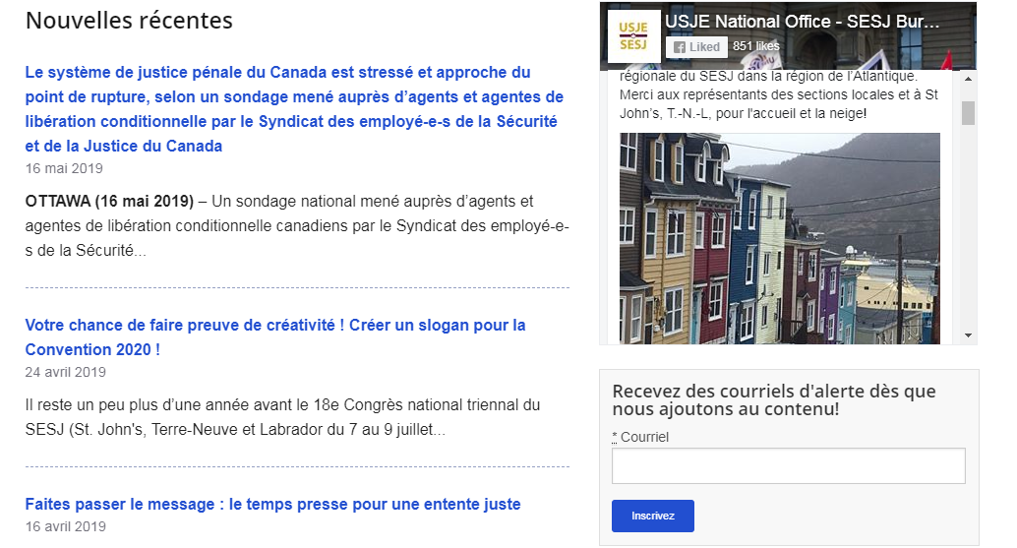

Abonnez-vous aux alertes!
Abonnez-vous aux alertes!
----------
Rédiger des articles!
----------
Partager des informations avec les membres!
usje-sesj.com

Slide 41
PROJETS
Veiller à ce que les membres connaissent le SESJ à l’aide :
De notre nouveau manuel du membre
De notre site Web
Des médias sociaux

Slide 42
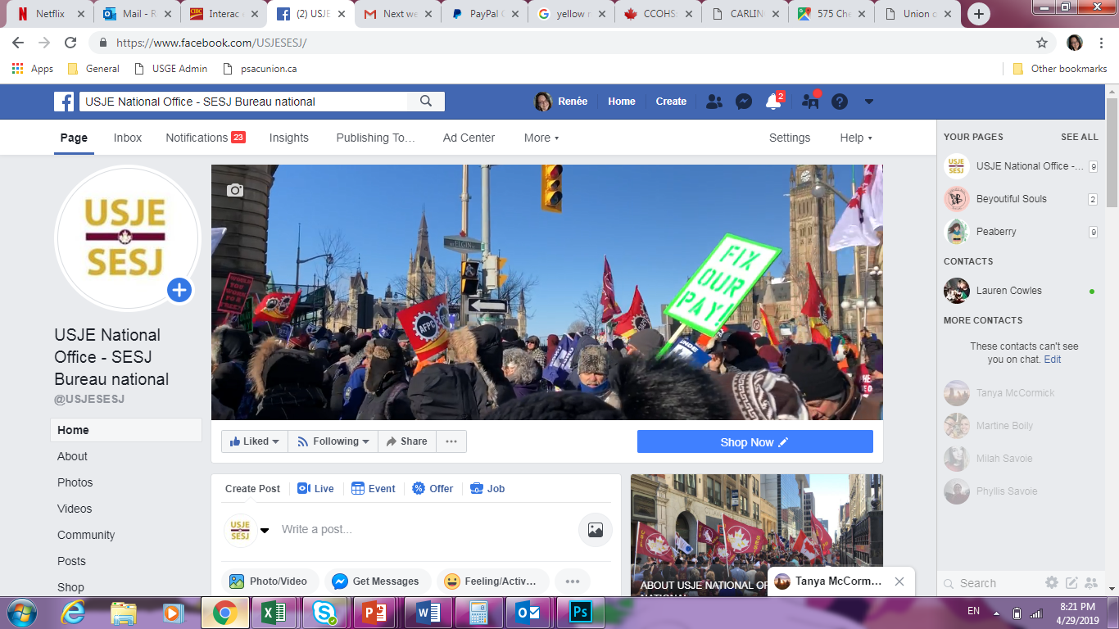
Aimez-nous sur Facebook!
Retrouvez notre page
@ USJESESJ
Partagez vos photos du SESJ avec nous!

Slide 43
PROJETS
Veiller à ce que les membres connaissent le SESJ à l’aide :
De notre nouveau manuel du membre
De notre site Web
Des médias sociaux
De nos vidéos

Slide 44


Vidéos primées!
Nos dernières vidéos
----------
Courts-métrages d’animation
----------
Votre protection en lumière
SESJ / USJE

Slide 45
PROJETS
Veiller à ce que les membres connaissent le SESJ à l’aide :
De notre nouveau manuel du membre
De notre site Web
Des médias sociaux
De nos vidéos
Messages directs aux membres – Nouveau Bulletin de nouvelles!

Slide 46
L’enquête de 2018 auprès des membres a montré qu’ils et elles veulent par une très grande majorité recevoir de l’information par...

Slide 47
L’enquête de 2018 auprès des membres a montré qu’ils et elles veulent par une très grande majorité recevoir de l’information par courriel.

Slide 48

Lisez notre Bulletin de nouvelles!
L’enquête de 2018 auprès des membres a montré que
les membres veulent recevoir les informations par courriel.
Cela a mené à la création du nouveau Bulletin de nouvelles du SESJ!

Slide 49


Messages directs aux membres
Bulletin de nouvelles du SESJ
Nouveau Manuel du membre
Enquête sur le harcèlement
Élections fédérales
Vidéos
Mises à jour du site Web – Concours de logo du Congrès

Slide 50


MÉDIAS
Proactive :
Articles d’opinion
Participation aux groupes de discussion
Réactive :
Si on vous approche, demandez un instant et contactez votre VPR ou NOUS!

Slide 51
Besoin de plus d’information
Si vous avez besoin de plus d’information :
Contactez votre VPR
Si votre VPR n’est pas disponible :
Parlez à un membre de notre département!
Nos coordonnées se trouvent ici : www.usje-sesj.com

Slide 52



Restez connecté
Comment nous trouver :
FACEBOOK
@USJESESJ
TWITTER
@usje_sesj
SITE WEB
usje-sesj.com
YOUTUBE
USJE/SESJ
COURRIEL
USJEcommunicationSESJ@psac-afpc.com

Slide 53
CONFÉRENCES RÉGIONALES DE 2019

